Slide 1
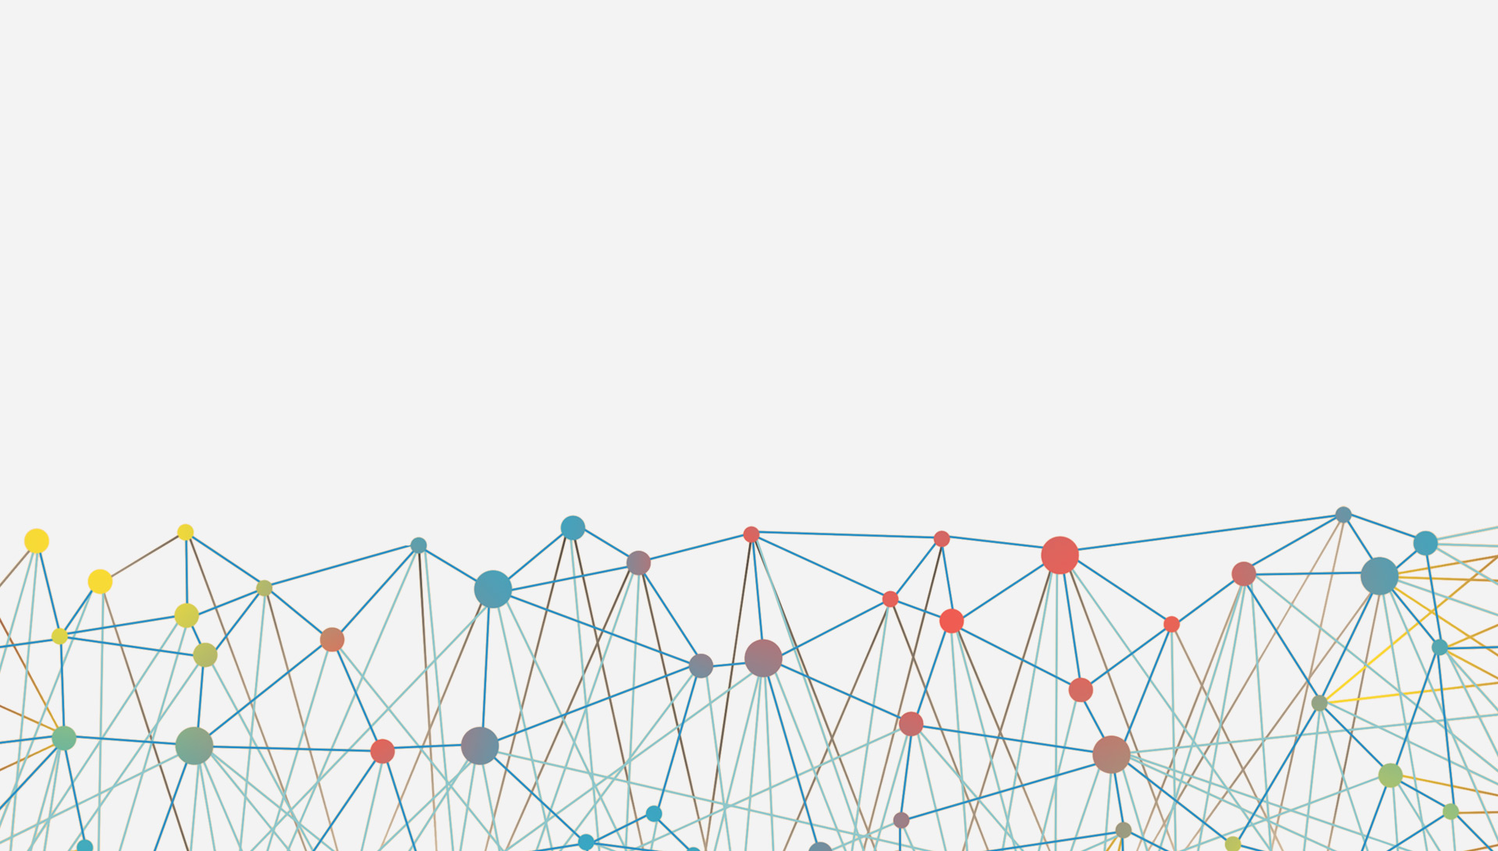
Платформа за онлайн публикуване,
изградена от микроуслуги и
управлявана от домейн дизайн

Slide 2
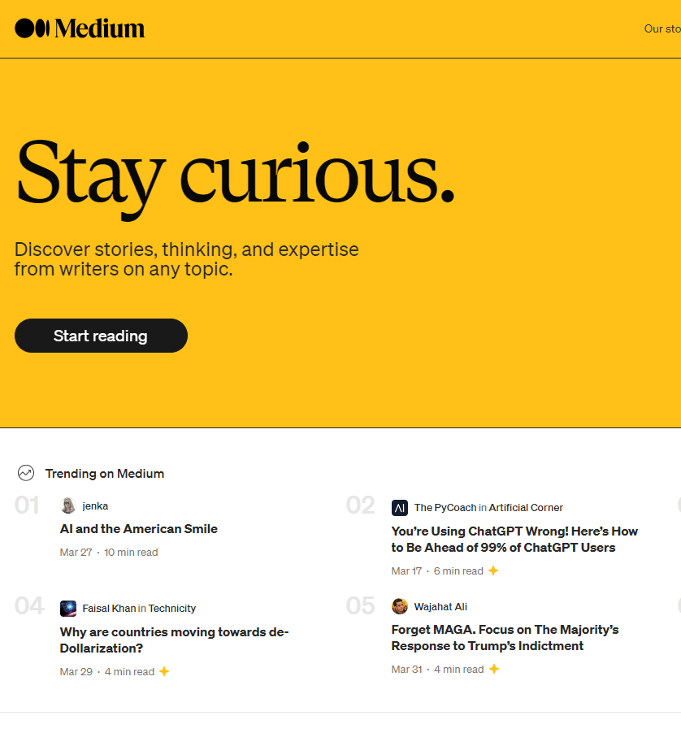
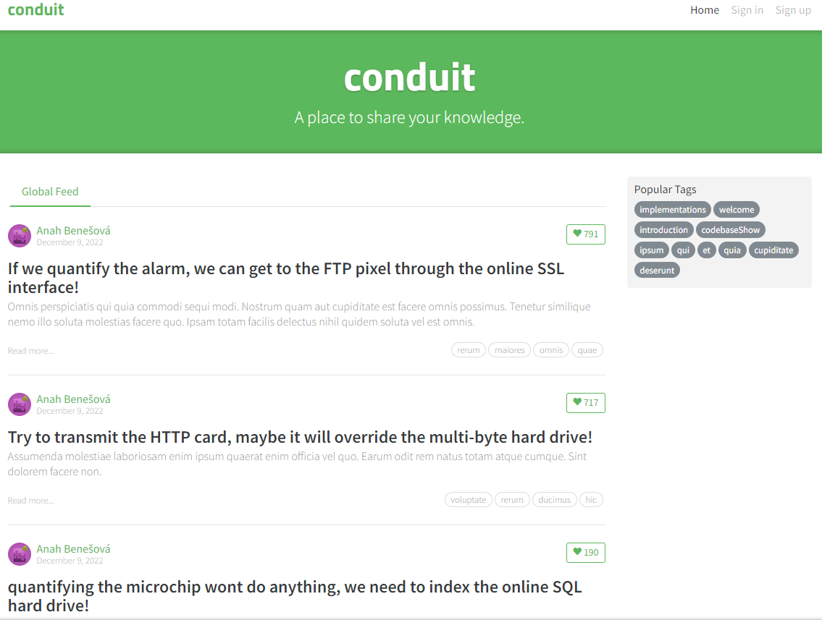
https://demo.realworld.io/
Изграден с помощта на различни технологии, които да могат да се смесват и съпоставят

Slide 3
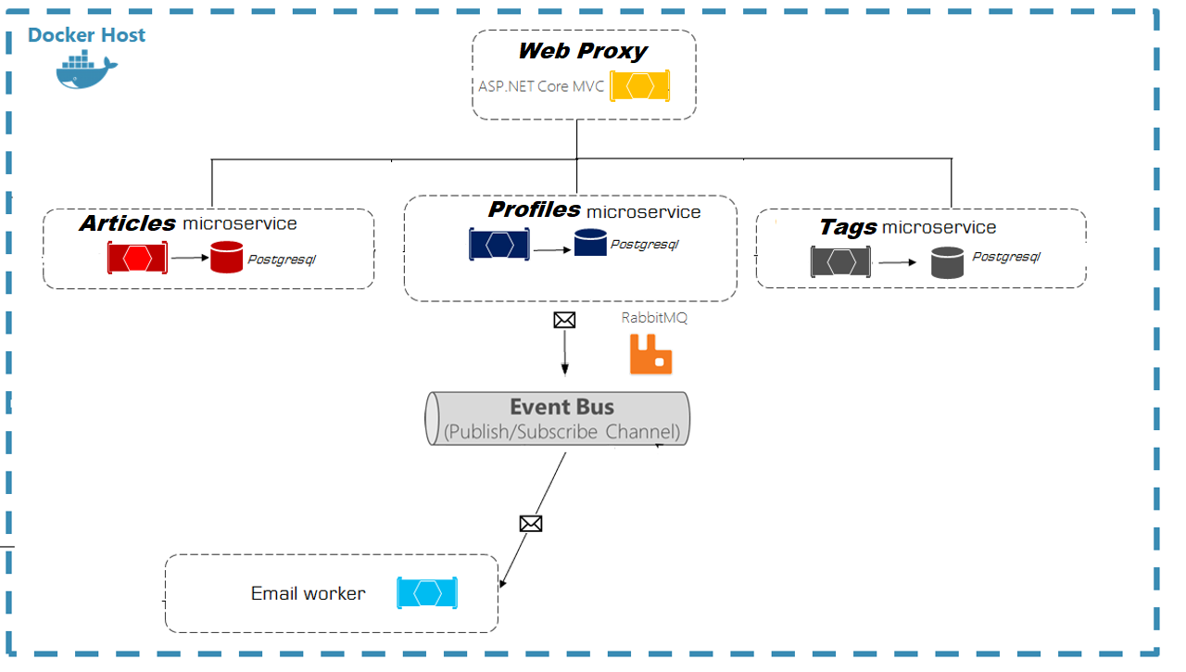

Slide 4
Реализация чрез ориентирана към микро-услуги архитектура. Изградена от клъстер от автономни уеб услуги (всяка притежаваща собствена база от данни), прилагащи подходите: управляван от домейн дизайн и разделяне на отговорността за команди и заявки. HTTP е комуникационният протокол към клиентските приложения. Асинхронна комуникация за изпращане на имейли е осъщесвена чрез брокер на съобщения (RabbitMQ).

Slide 5
Дизайнът, управляван от домейн (DDD) е подход към разработката на софтуер, който се фокусира върху домейна на едно приложение, неговите концепции и взаимоотношенията между елемнтите.

Slide 6
Основната цел зад идеите на DDD е да се справи със сложността на бизнес логиката.

Slide 7
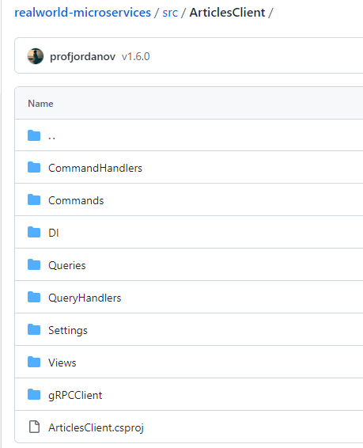
Отделните контексти и основният домейн са стратегическите елементи и най-важните части на DDD.
Уеб клиент, отговарящ за статиите
Мениджърът на команди получава команда и обработва резултат, който може да бъде или успех, или изключение.
Командите са отговорни за промяната насъстояние на приложението, т.е. създаване, актуализиране и изтриване на обекти.
Заявките са отговорни за “прочитенето” на състоянието, напр. за показване на информация на потребителя.
Мениджърът на заявка реализира логиката за текущата заявка.

Slide 8
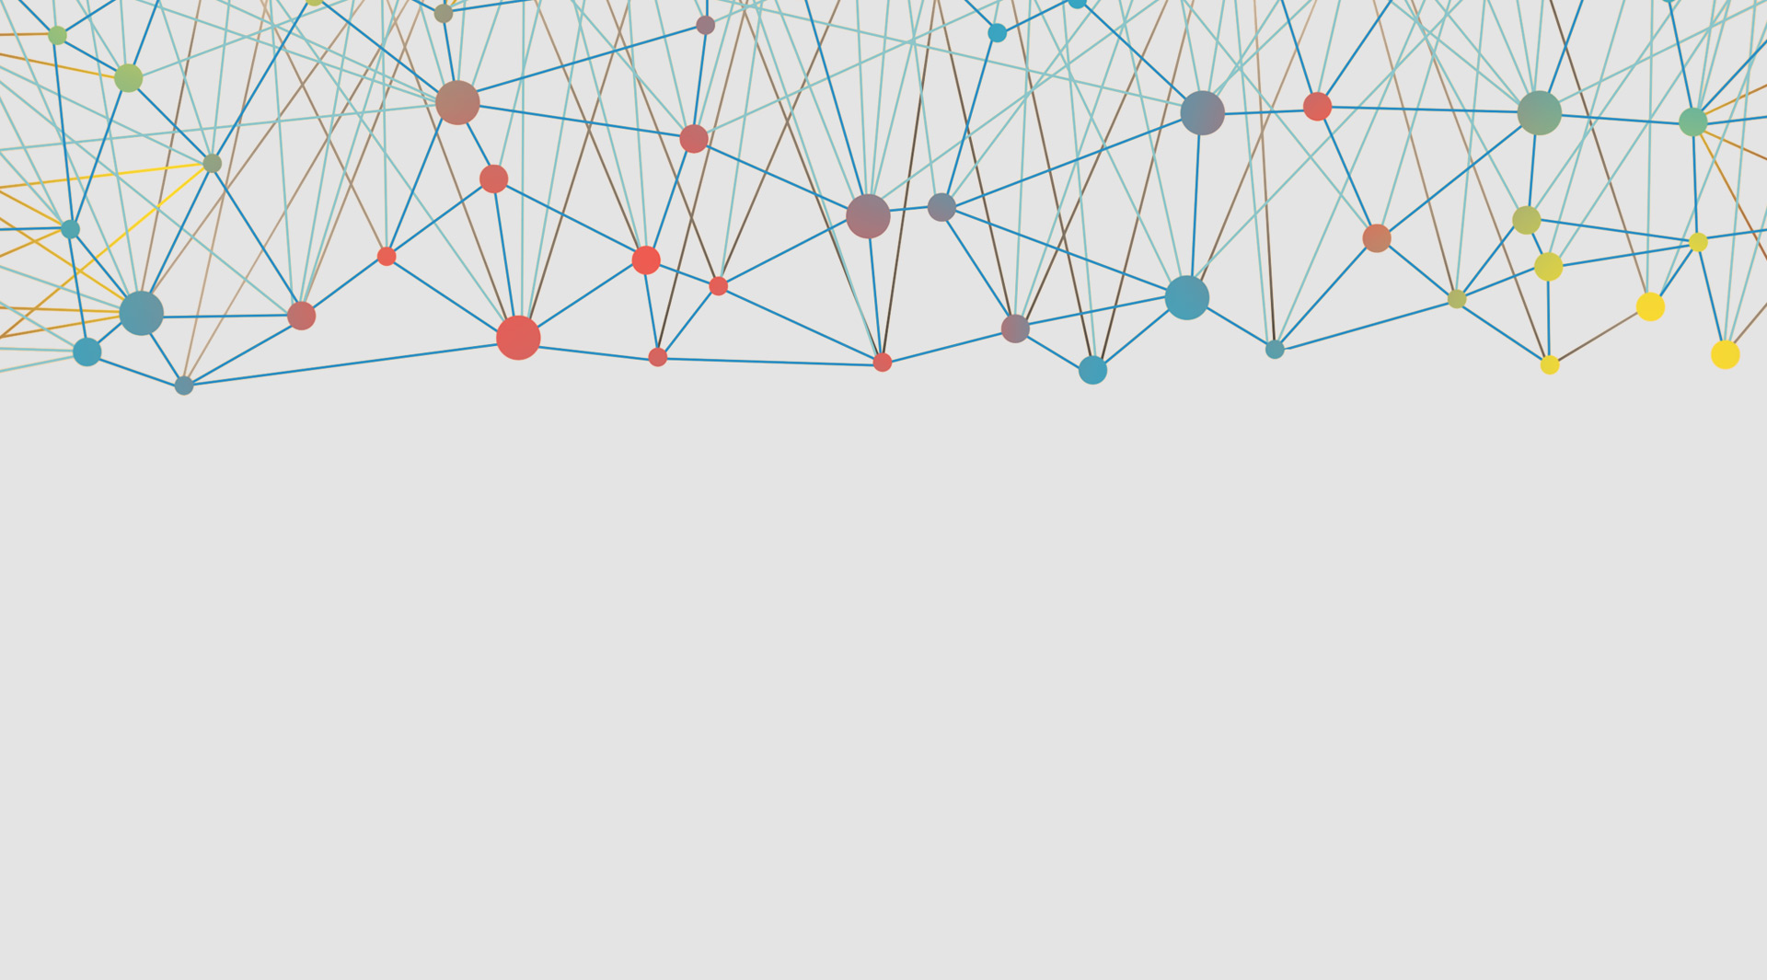




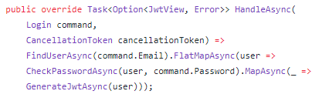
„Универсален“език чрез функционално програмиране
Кода трябва да е в синхрон с терминологията, или по-конкретно, класовете и таблиците в базата данни трябва да бъдат наименувани според термините от бизнес лицата.

Slide 9
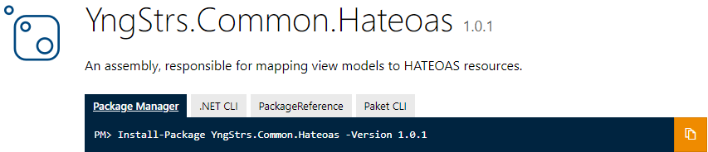
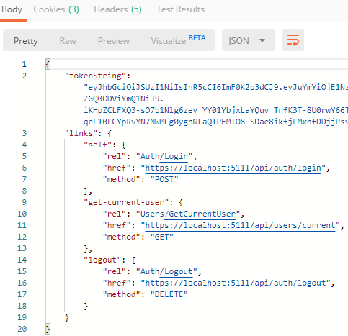
Hypermedia as the Engine of Application State
Осигурява връзки в съдържанието на отговора, така че клиентът да може динамично да навигира до подходящия ресурс чрез преминаване през хипермедийните връзки.

Slide 10
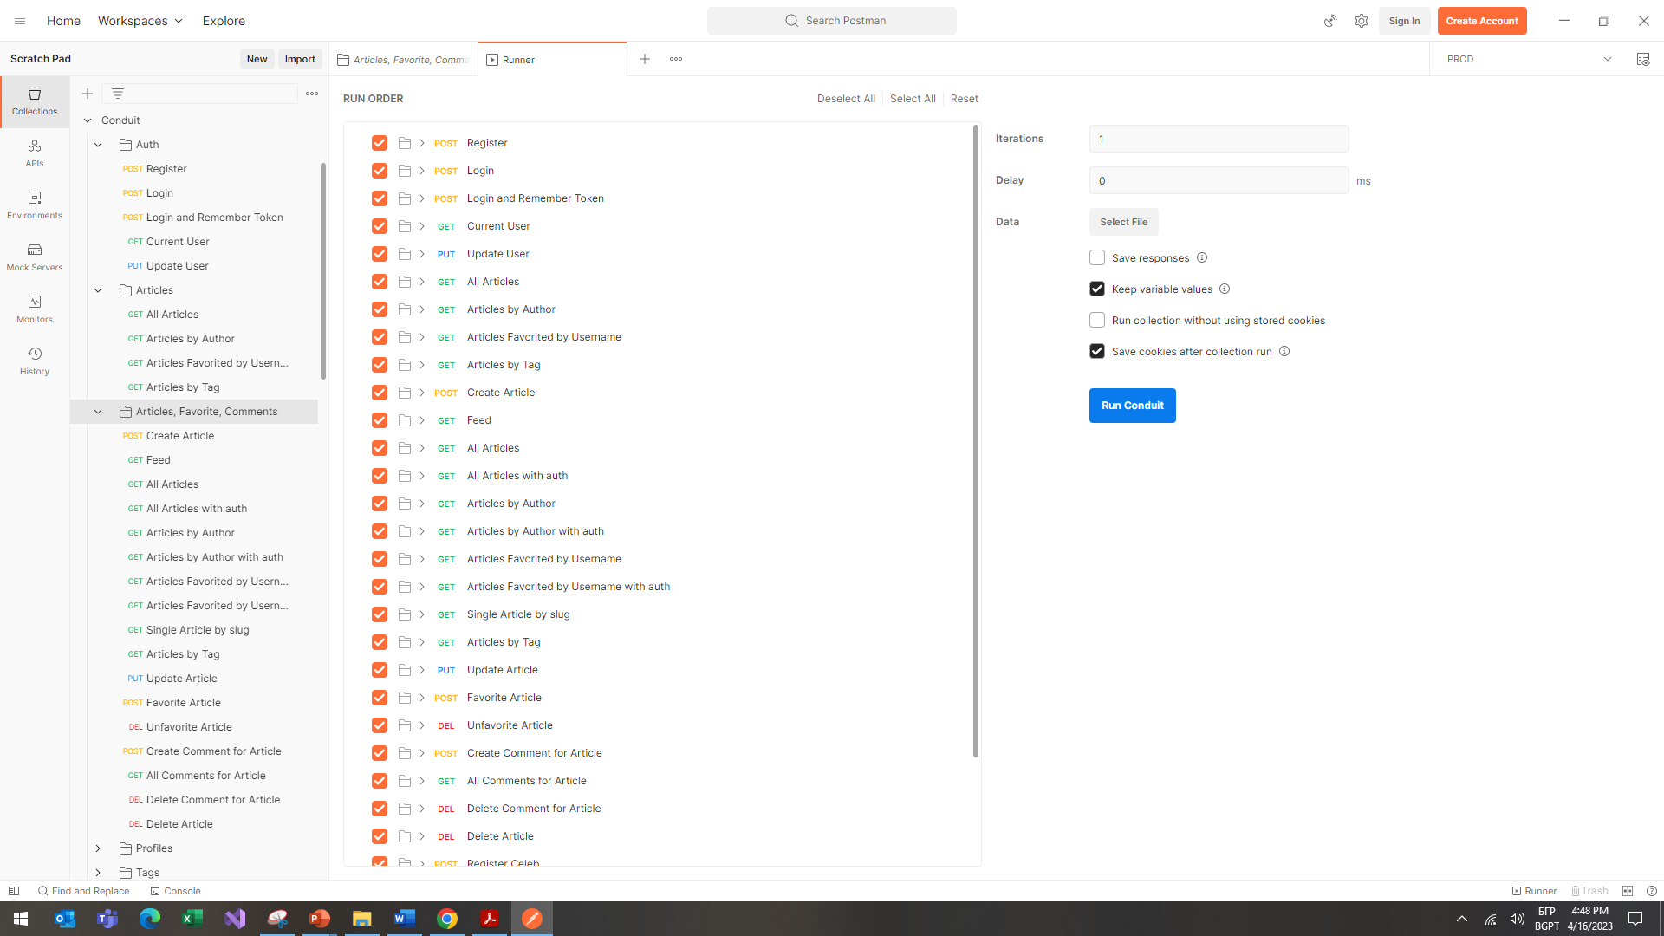
Интеграционно тестване

Slide 11
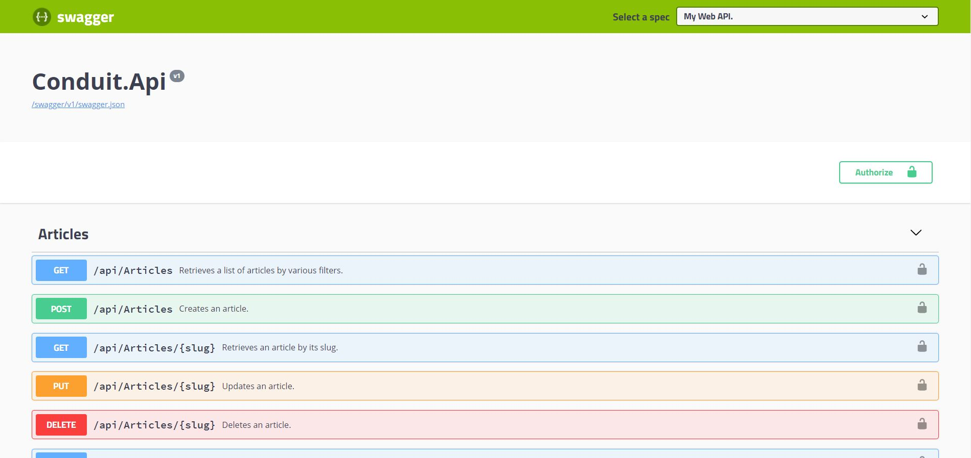
Автоматизиран процес на изготвяне на документация

Slide 12

Благодаря за вниманието.

